Slide 1
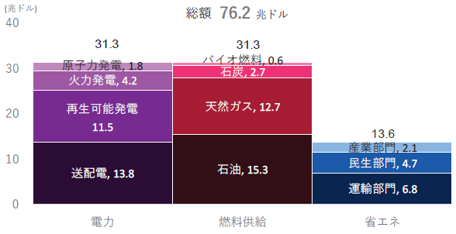
https://eneken.ieej.or.jp/data/8644.pdf
１１１／２８２頁

